Slide 1

Sammensatte ord med utlyd som i tøft – sist – blomst – innerst - eldst

Slide 2
Sam-men-komst
Sammen-komst
Sammenkomst

Slide 3
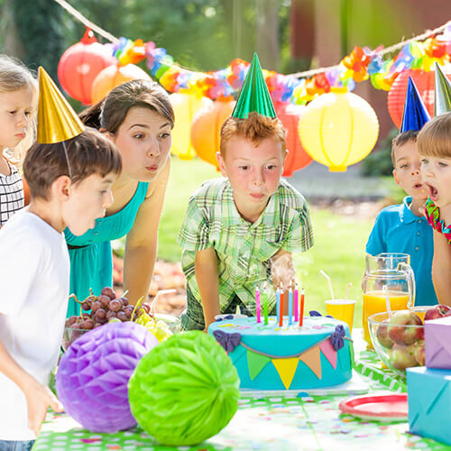
De hadde en hyggelig sammenkomst
Si ordet høyt

Slide 4
Mo-tor-syk-list
Motor-syklist
Motorsyklist

Slide 5
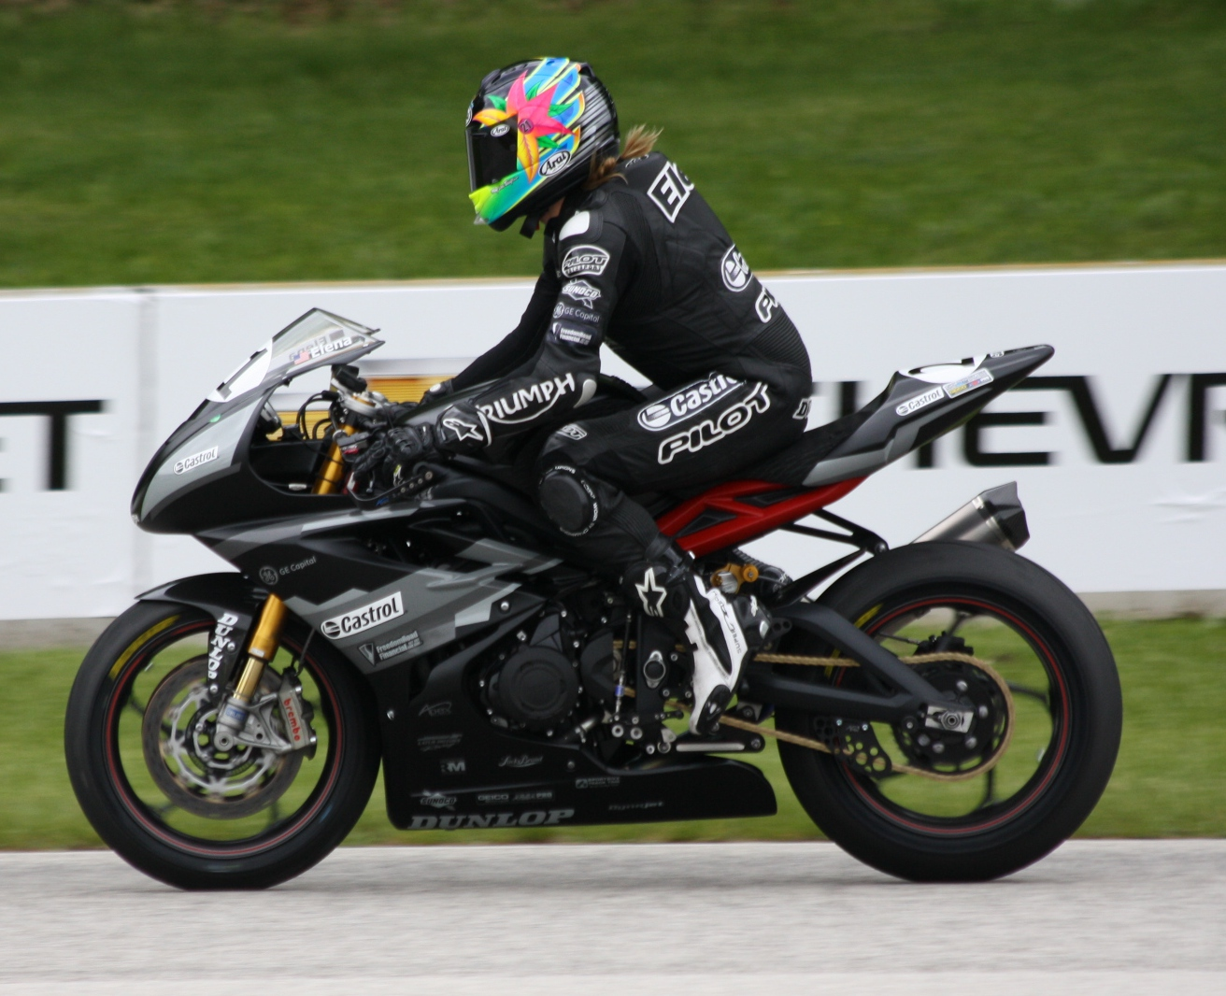
Hun var en dyktig motorsyklist
Si ordet høyt

Slide 6
Kraft-prø-ve
Kraft-prøve
Kraftprøve

Slide 7
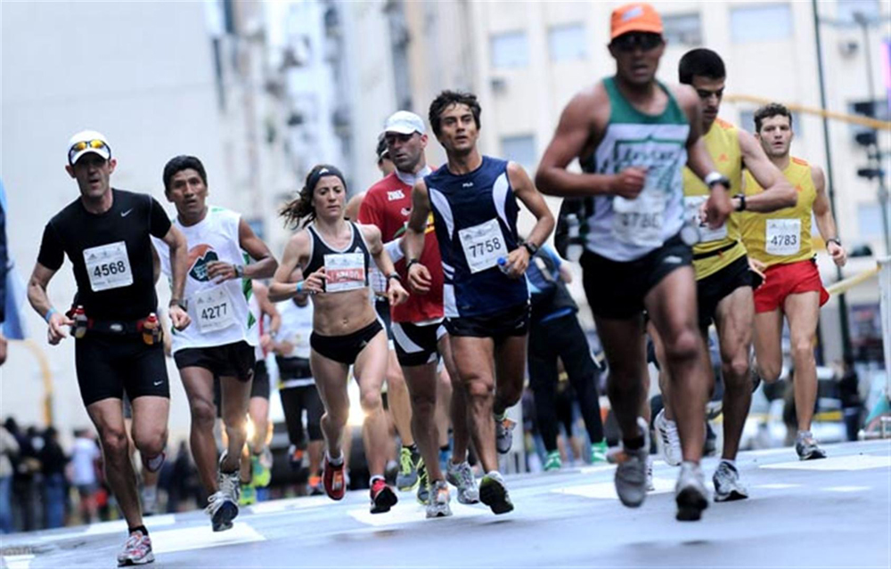
Konkurransen var en kraftprøve
Si ordet høyt

Slide 8
Ka-ke-opp-skrift
Kake-oppskrift
Kakeoppskrift

Slide 9
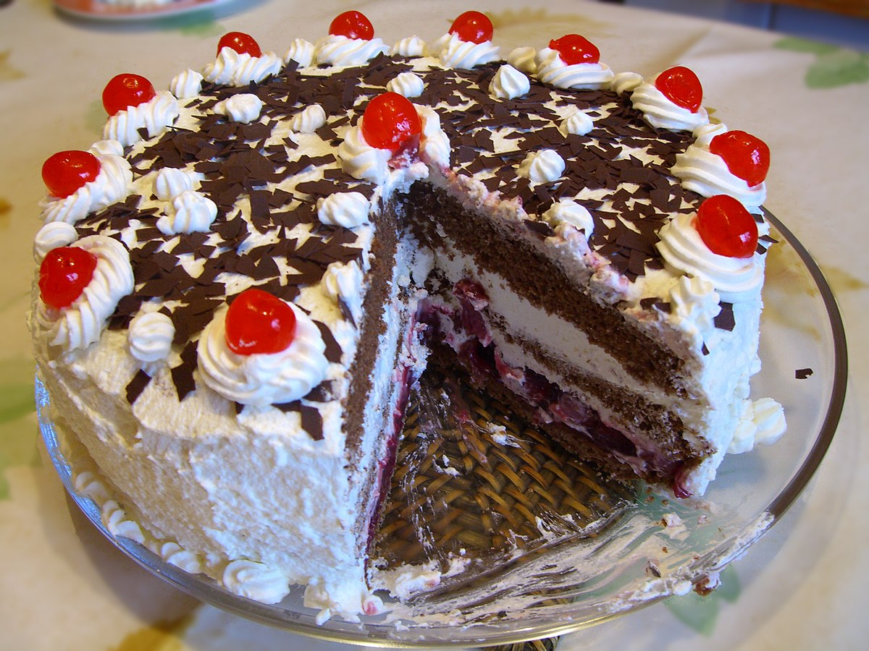
Det var en hemmelig kakeoppskrift
Si ordet høyt

Slide 10
Je-ger-av-gift
Jeger-avgift
Jegeravgift

Slide 11
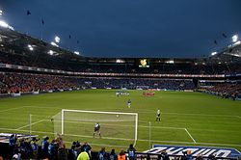
Han hadde betalt årets jegeravgift
Si ordet høyt

Slide 12
Ho-tell-drift
Hotell-drift
Hotelldrift

Slide 13
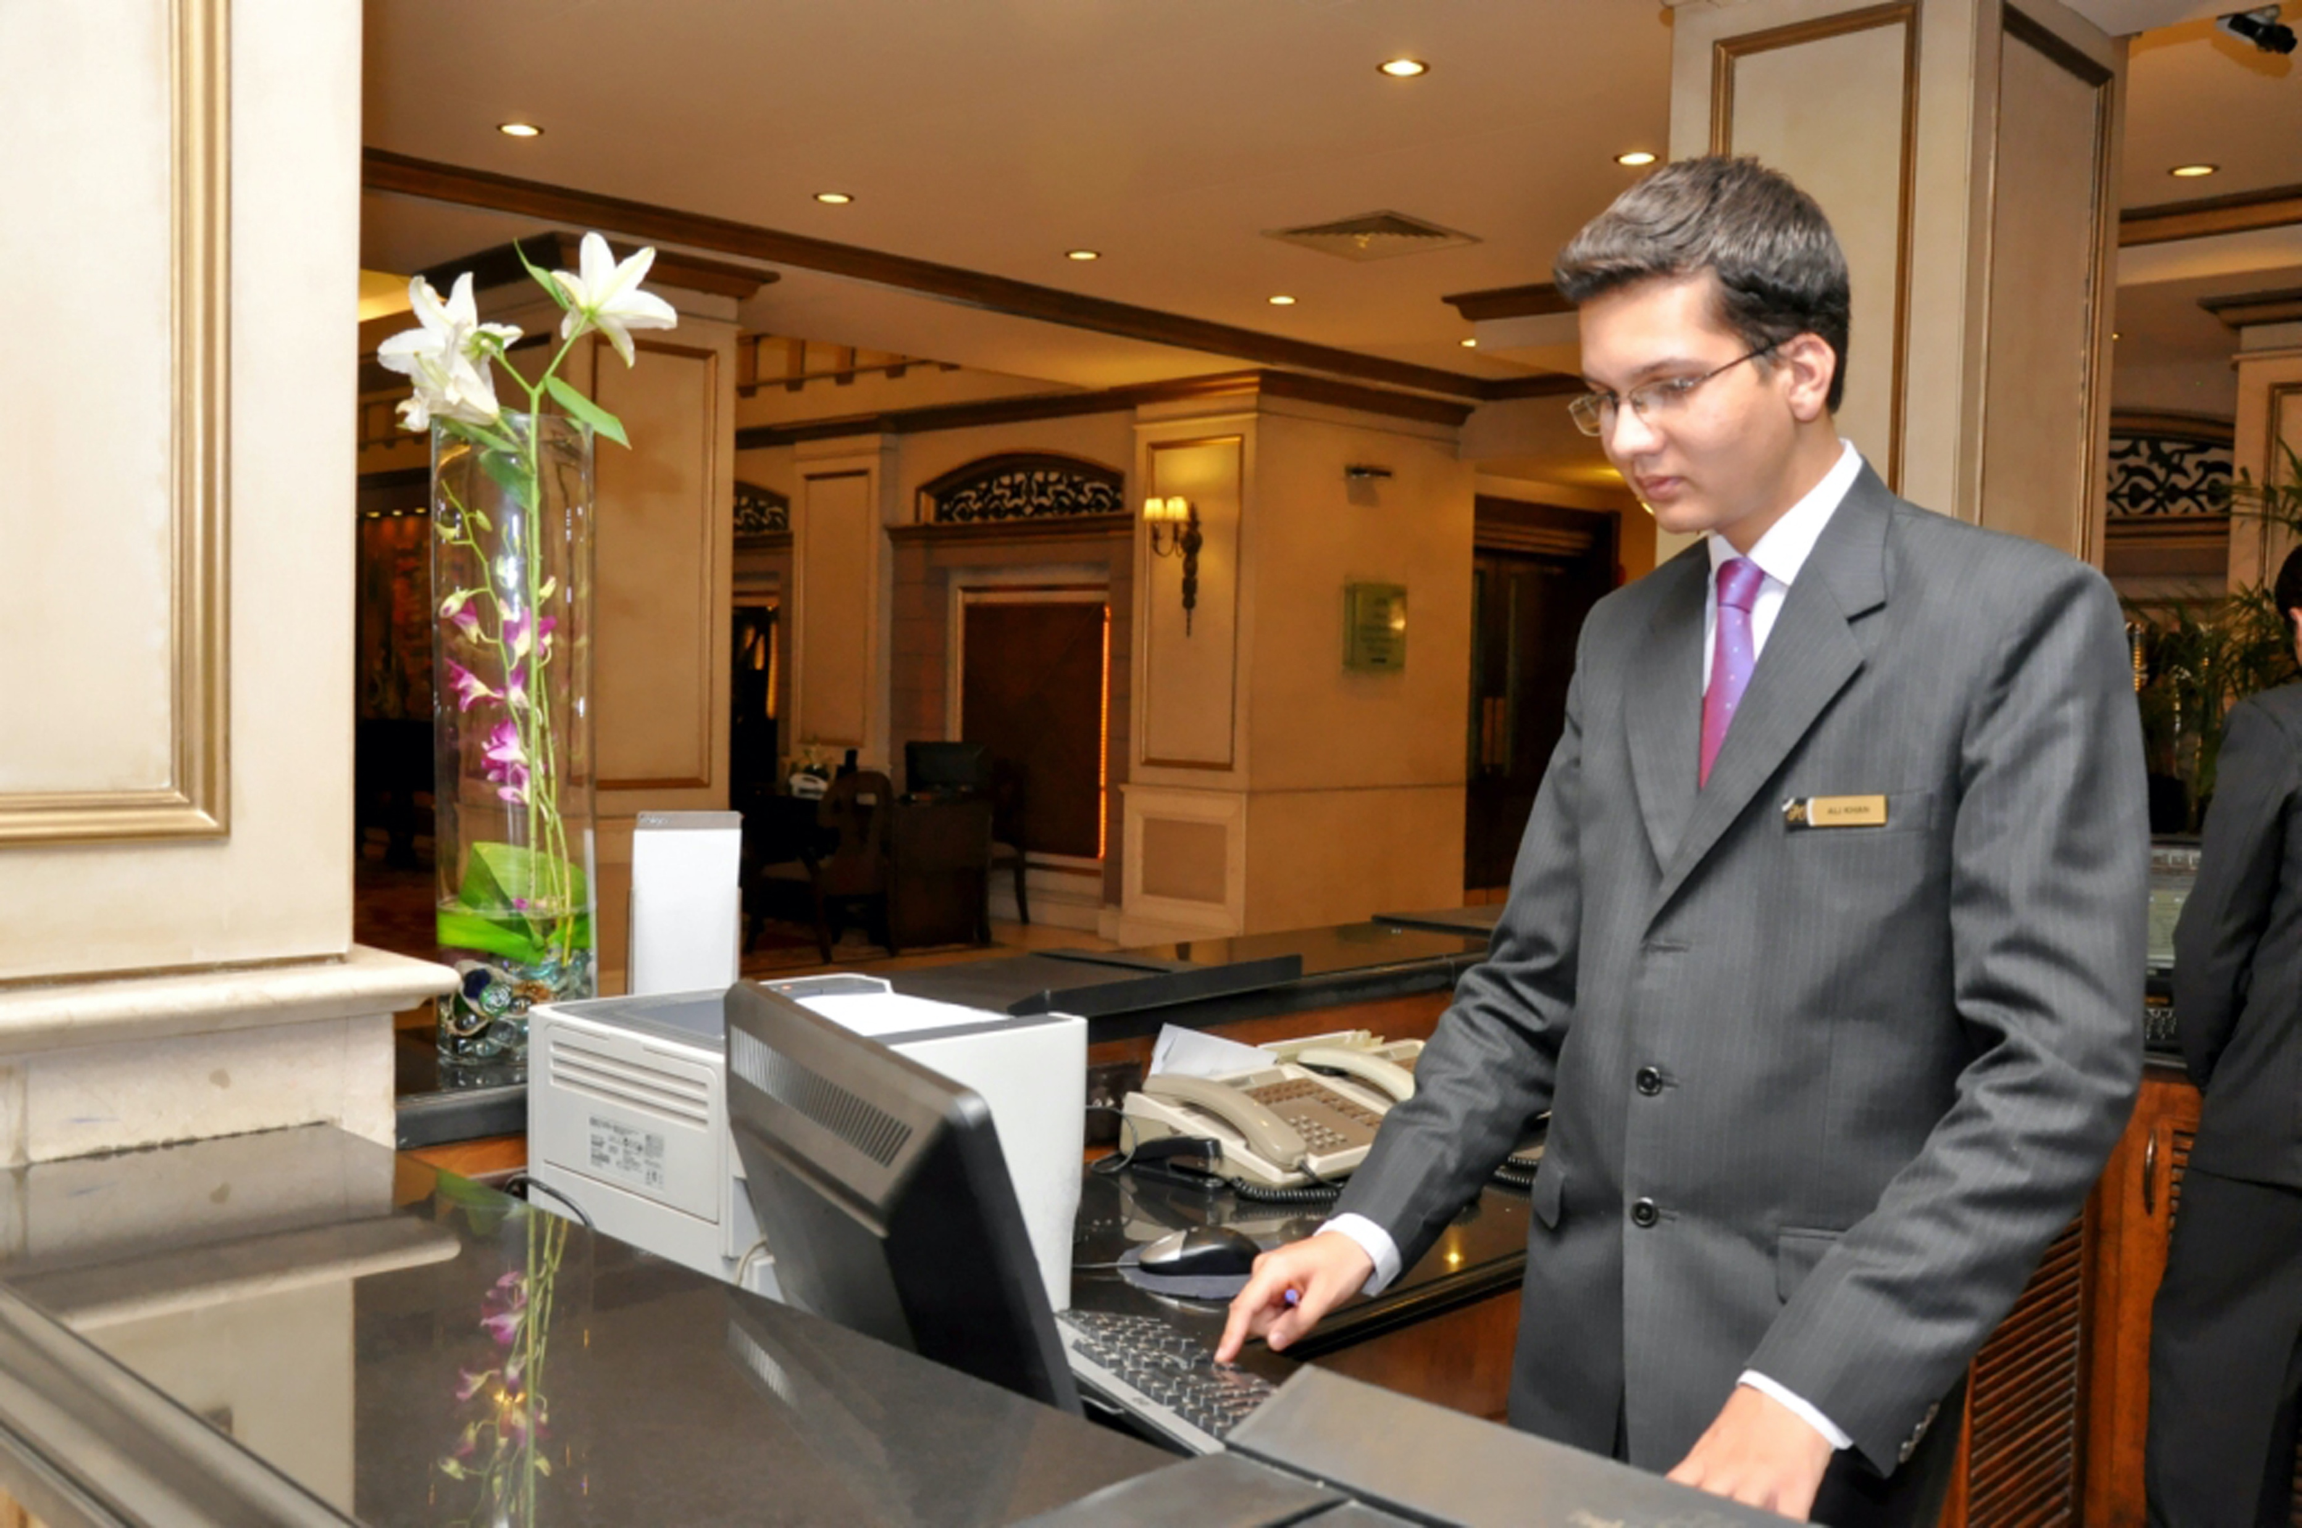
Han vet mye om moderne hotelldrift
Si ordet høyt

Slide 14
Mil-jø-be-drift
Miljø-bedrift
Miljøbedrift

Slide 15
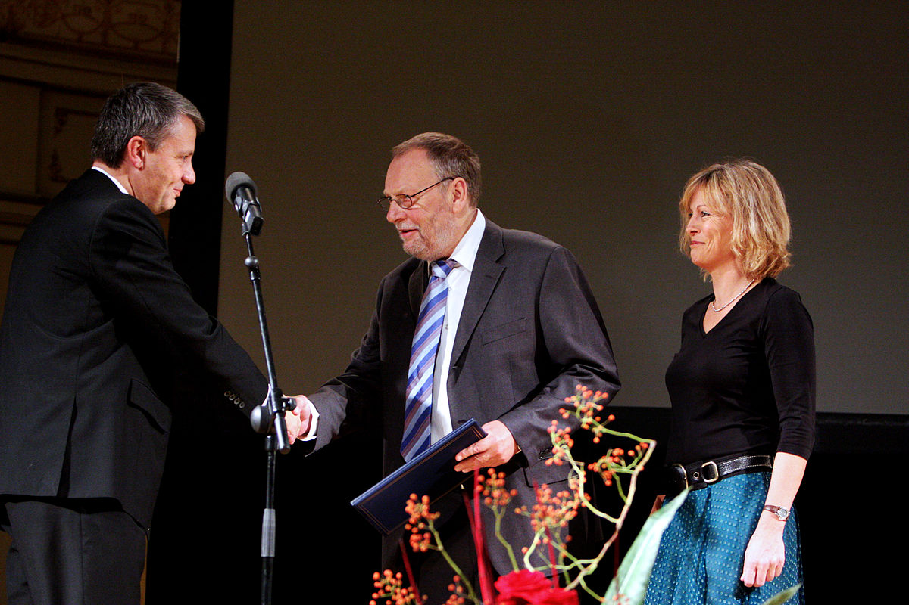
De ble kåret til årets miljøbedrift
Si ordet høyt

Slide 16
Kraft-an-streng-el-se
Kraft-anstrengelse
Kraftanstrengelse

Slide 17
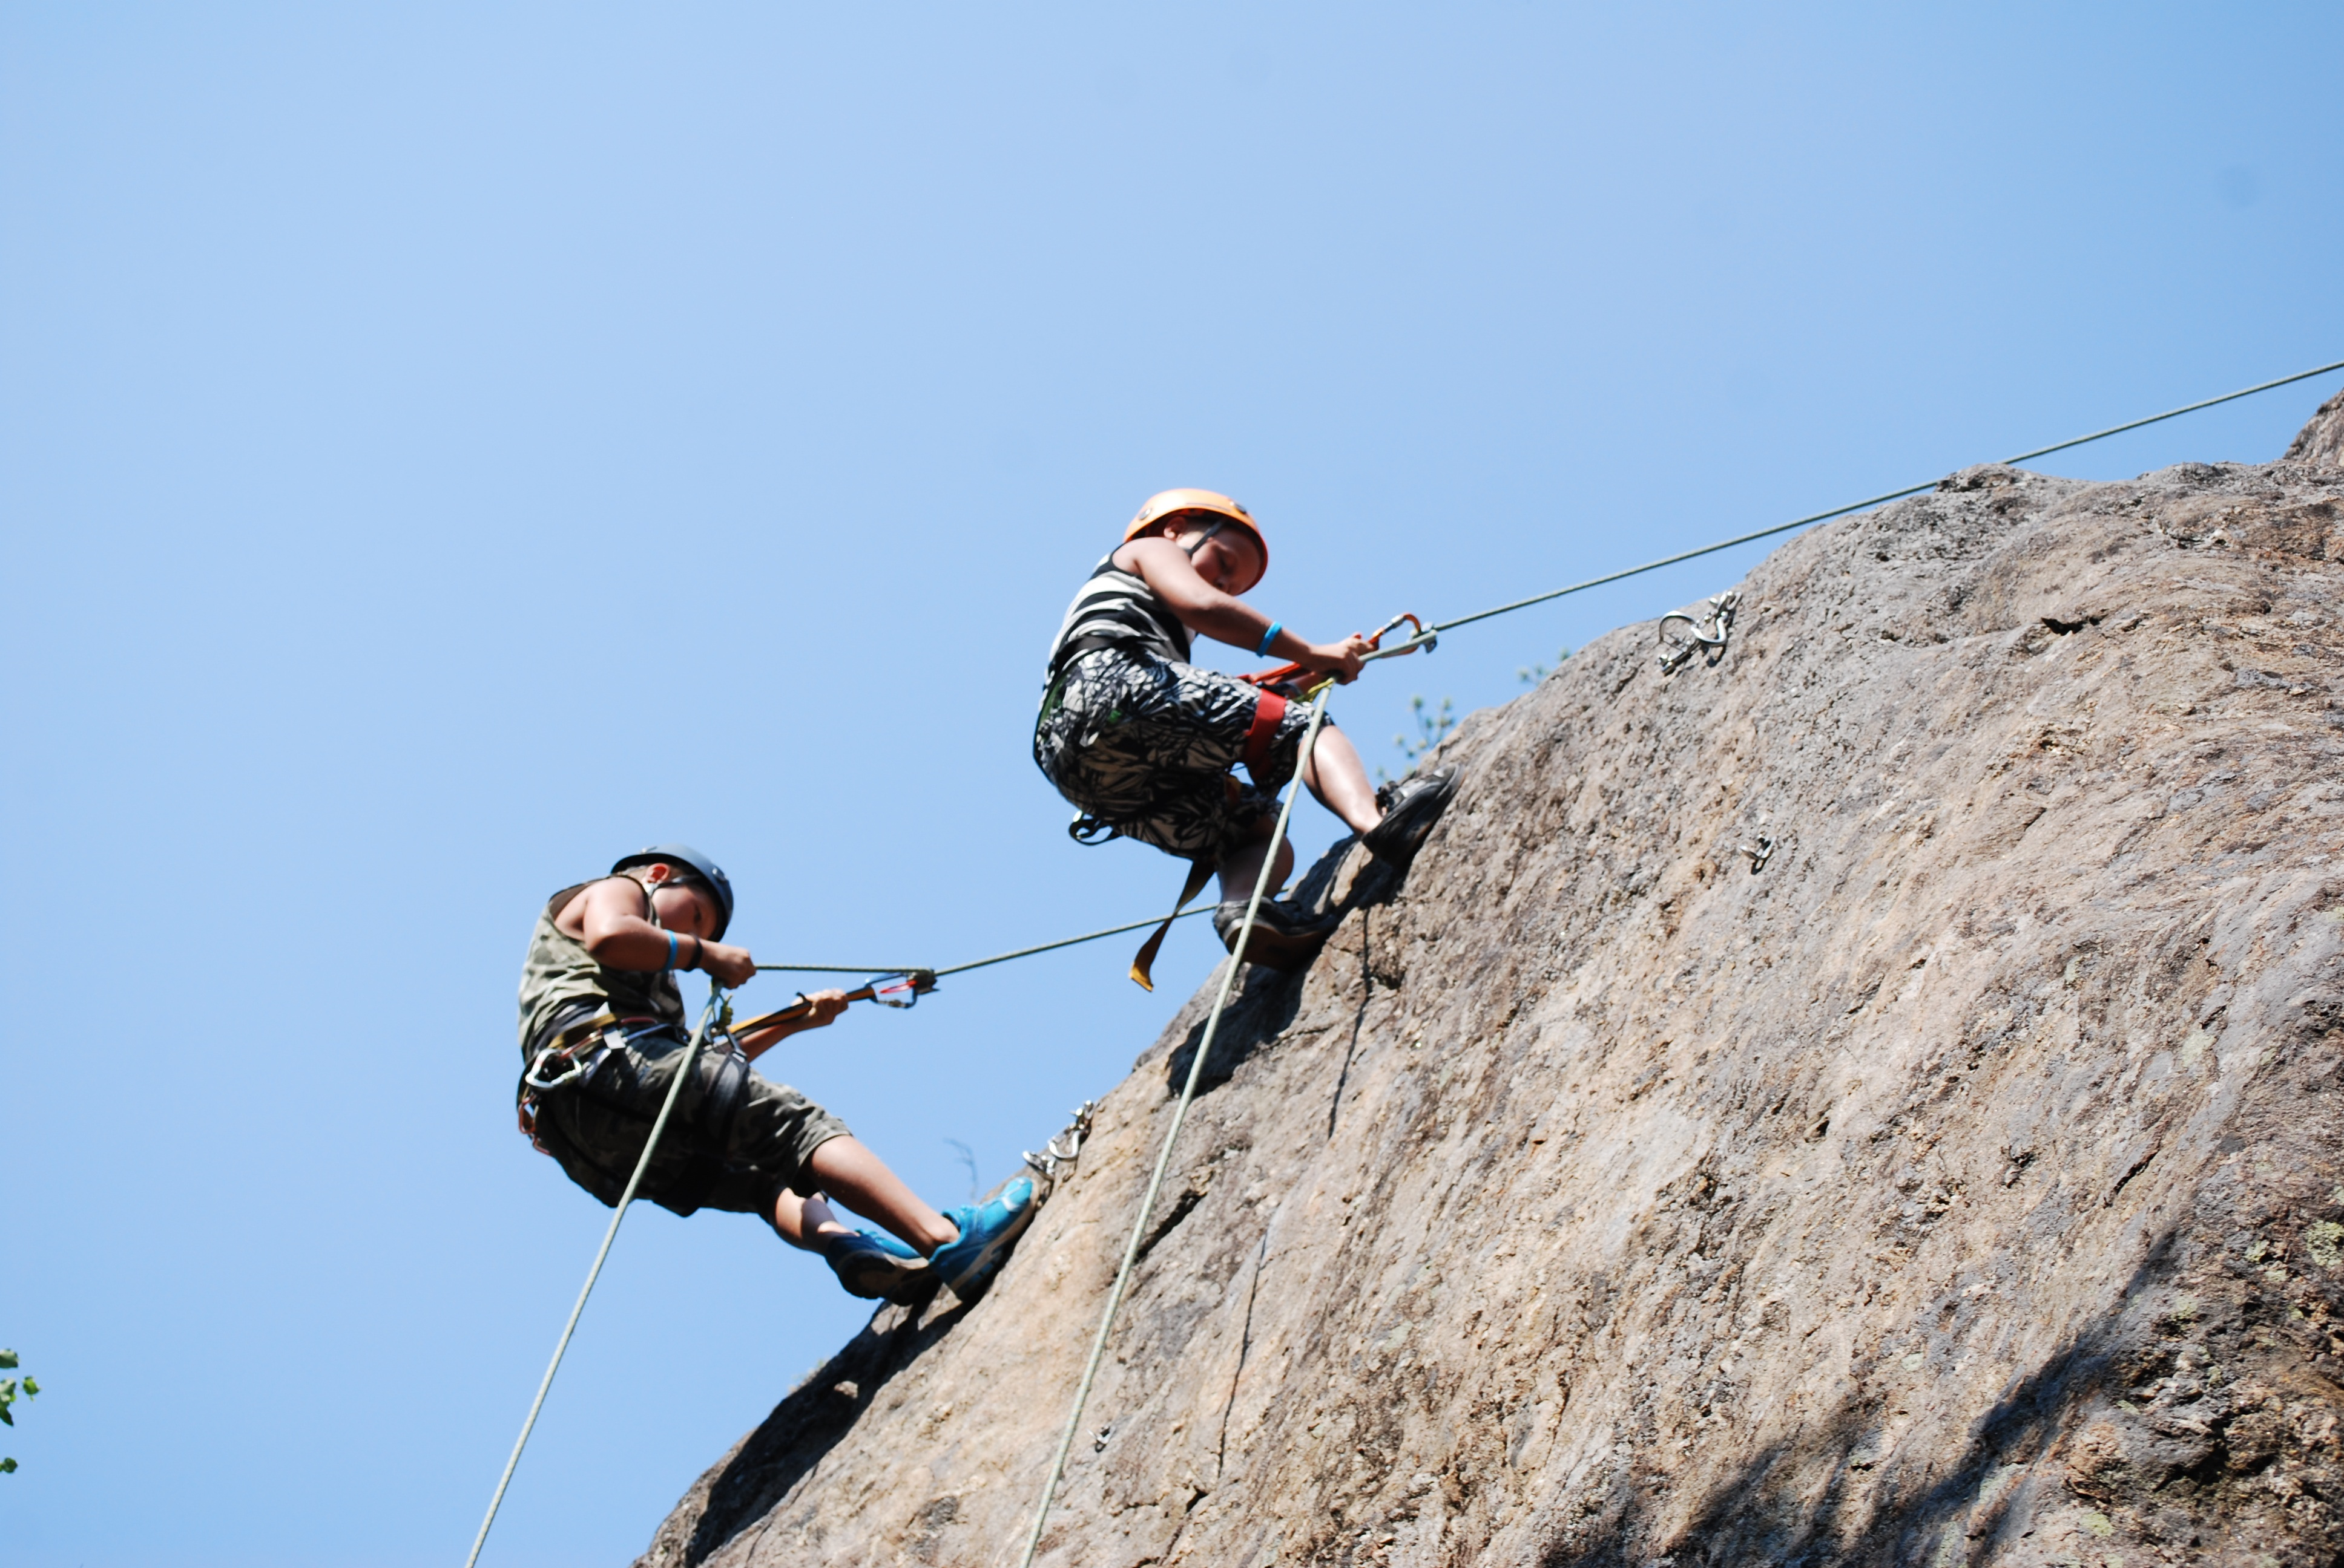
Det var litt av en kraftanstrengelse
Si ordet høyt

Slide 18
Kaf-fe-tørst
Kaffe-tørst
Kaffetørst

Slide 19
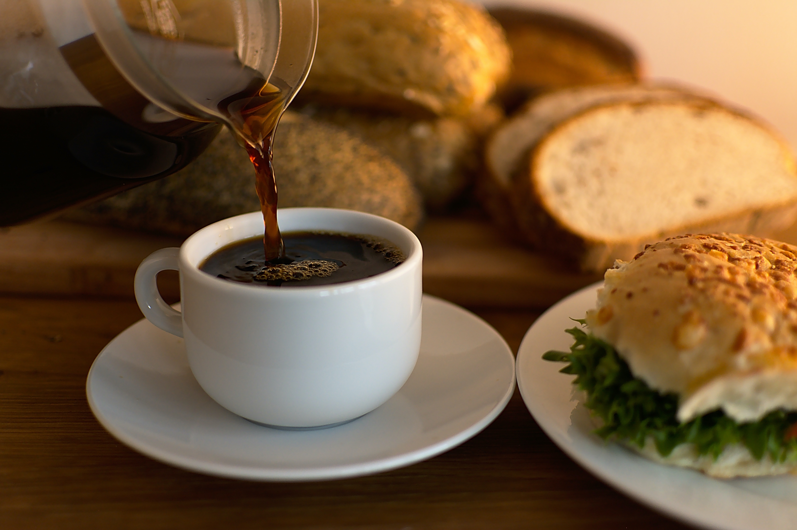
Jeg er veldig kaffetørst
Si ordet høyt

Slide 20
Ar-tist-opp-tre-den
Artist-opptreden
Artisopptreden

Slide 21
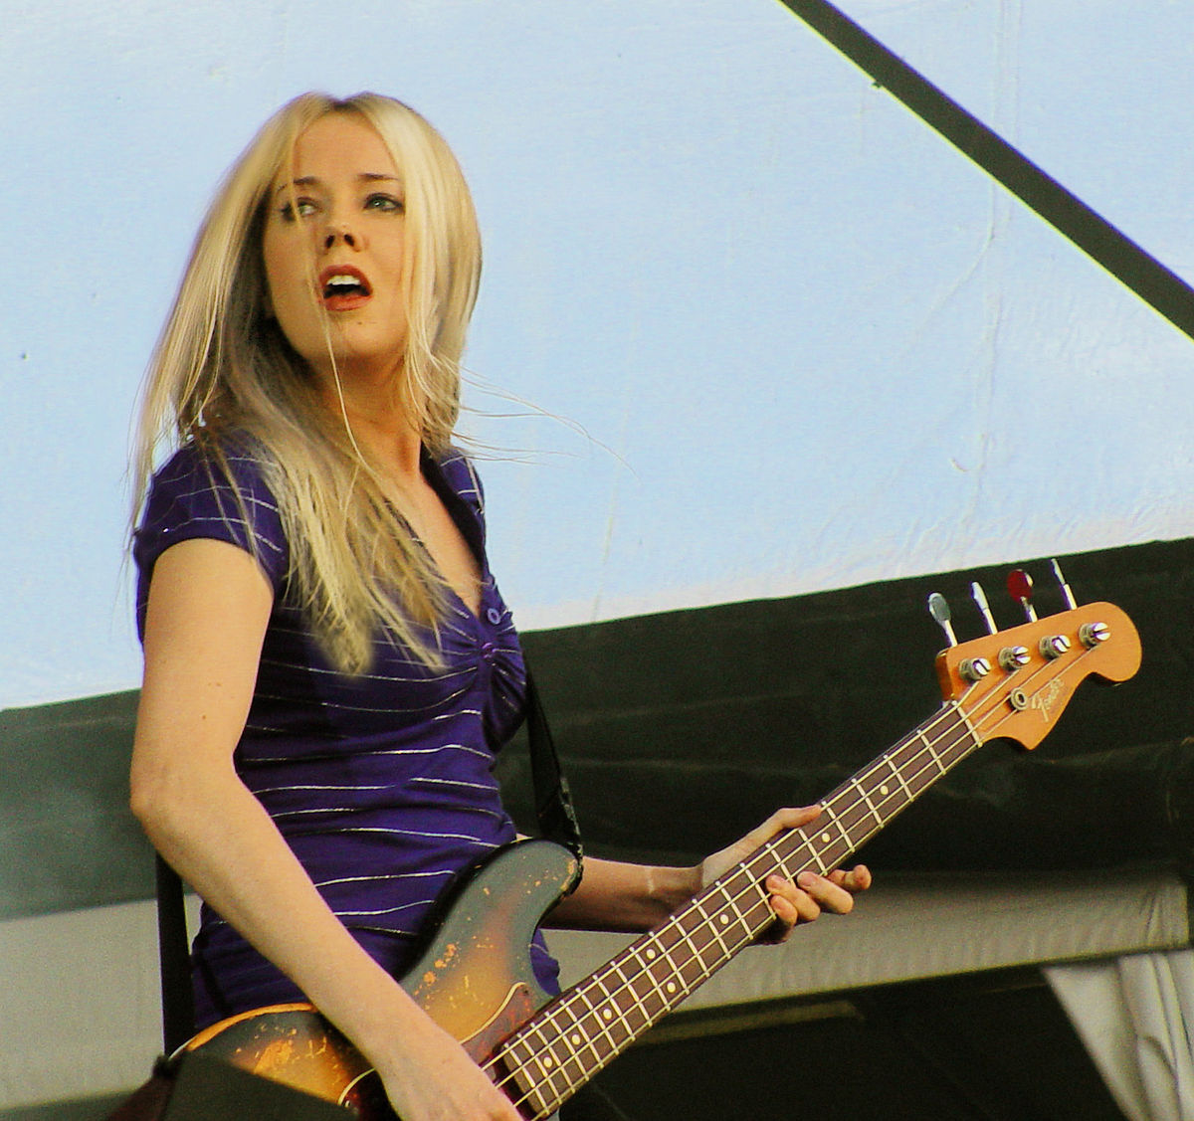
Hun gjorde en flott artisopptreden
Si ordet høyt

